Slide 1
Система упражнений на формирование умений и навыков письма в контексте ФГОС
Шайдурова Валентина Федоровна
учитель английского языка,
ГБОУ «Школа №106»
2015
Санкт-Петербург

Slide 2
ФЕДЕРАЛЬНЫЕ ГОСУДАРСТВЕННЫЕ ОБРАЗОВАТЕЛЬНЫЕ СТАНДАРТЫ
Выпускник ступени начального общего образования научится:
• выписывать из текста слова, словосочетания и предложения;
• писать поздравительную открытку к Новому году, Рождеству, дню рождения (с опорой на образец);
• писать по образцу краткое письмо зарубежному другу
(с опорой на образец).
• в письменной форме кратко отвечать на вопросы к тексту;
• составлять рассказ в письменной форме по плану/ключевым словам;
• заполнять простую анкету;
• правильно оформлять конверт, сервисные поля в системе электронной почты (адрес, тема сообщения).

Slide 3
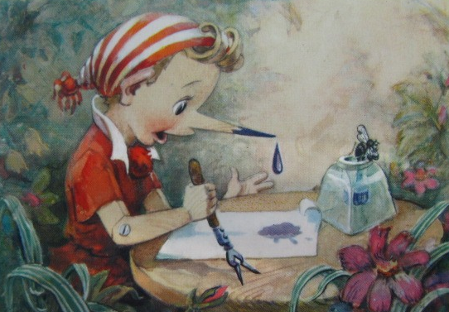
Основные этапы обучения письму 2 класс
1. Техника письма является начальным этапом в развитии репродуктивной письменной речи
- алфавит
- графика
- орфография
2. Коммуникативные задачи
- подписать картинку
- закончить предложение по рисунку
- проектные работы

Slide 4
Основные этапы обучения письму 3 класс
1. Продолжение обучения графике и орфографии
- выписывать из текста слова,предложения;
- восстановить слово, текст
- списывать текст
- решают кроссворды и сканворды
2. Коммуникативные задания
- закончить предложения, пользуясь рисунком
- подписать картинки
- заполнить анкету/ таблицу
- написать письмо и оформить конверт
- написать рассказ о семье, животном (внешность,характер)
- проектные работы

Slide 5
Основные этапы обучения письму 4 класс
1. Продолжение обучения графике и орфографии
2. Коммуникативные задания
- заполнить анкету/ таблицу
- заполнить таблицу по тексту
- составить список продуктов для пикника
- составить расписание уроков
- написать письмо другу (о школе, каникулах)
- написать рассказ с опорой на ключевые слова (о своей квартире, городе)
- проектные работы

Slide 6
Трудности
- транскрипция, звуки
- буквы G – J; b – d ; H, R, U, Y
- согласные сочетания – «ch, sh, ght, gh, ph» и гласные буквосочетания «ee, ea, oo, ei».
- использование печатного шрифта
открытый и закрытый типы слогов
работа со словарем

Slide 7
Способы их преодоления - игры и соревнования
- укрась любимую букву
назови слово по буквам
найти слова в словаре и напиши слова с транскрипцией
подчеркни гласные в открытом и закрытом типах слога
соедини заглавные и строчные буквы
составь слово из букв (работа с карточками)
расставь буквы в алфавитном порядке

Slide 8
Литература
Федеральные государственные образовательные стандарты http://www.rg.ru/2010/12/19/obrstandart-site-dok.html
2.Примерная программа по иностранным языкам
http://standart.edu.ru/catalog.aspx?CatalogId=223
3. Нстольная книга преподавателя иностранных языков, Минск,
4. М.З.Биболетова. УМК “Enjoy English” для 2, 3, 4 классов

